Slide 1
Новокрестьянская поэзия

Slide 2
Цели
1. Новокрестьянская поэзия
2. Творчество Николая Клюева
3. Жизнь и творчество Сергея Александровича Есенина
4. Художественный мир Есенина
5. Поэма «Черный человек»

Slide 3
Повторение предыдущего материала
1. Назовите основные поэтические направления Серебряного века
2. Что такое Футуризм, какова его основная цель?
3. Назовите основные группировки футуристов
4. Назовите основные черты поэзии футуризма

Slide 4
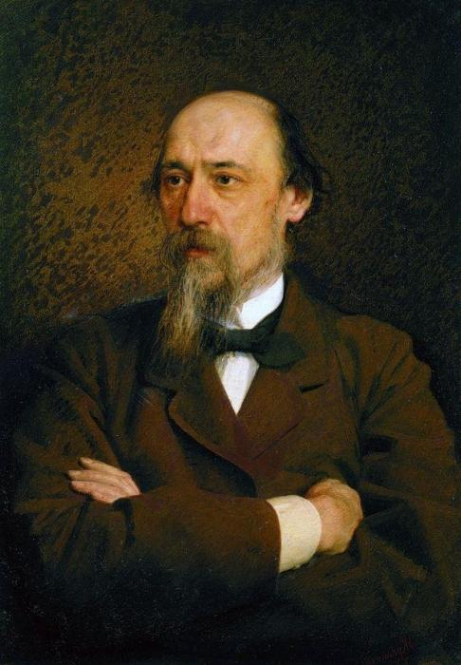
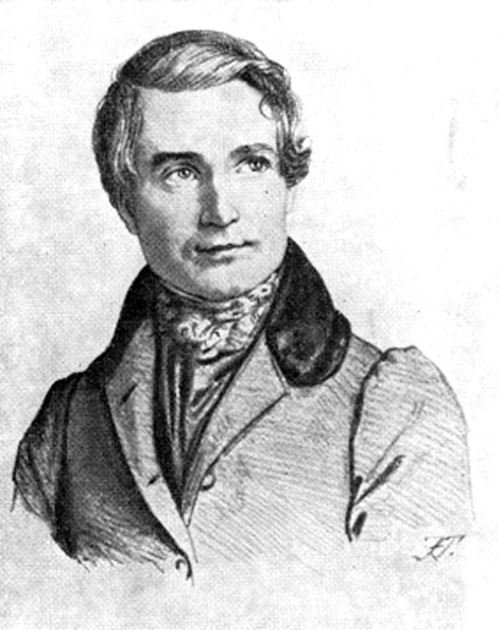
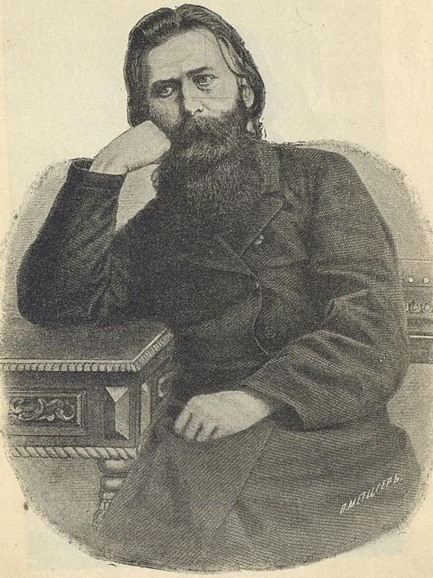
Крестьянские поэты 19 века
Николай Александрович Некрасов
Алексей Васильевич Кольцов
Иван Захарович Суриков

Slide 5
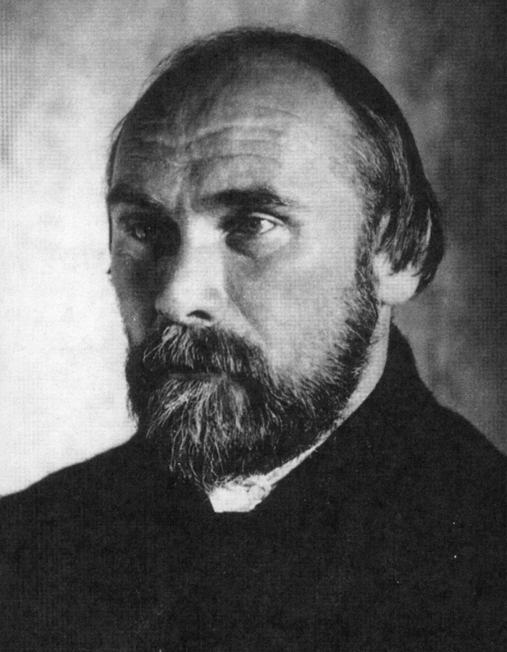
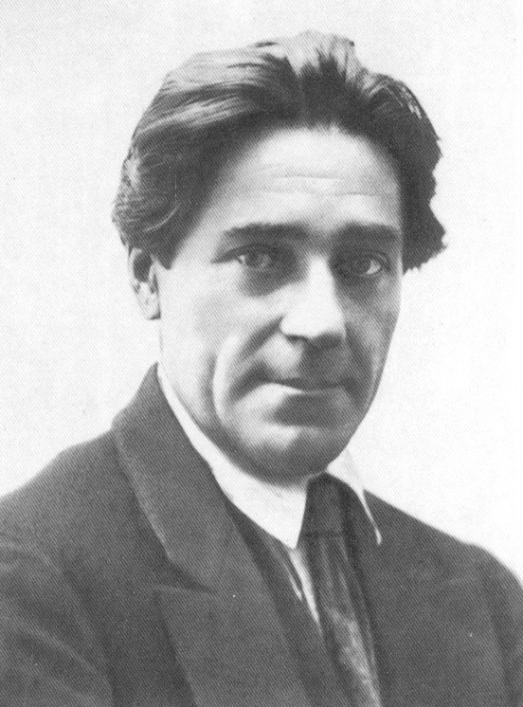
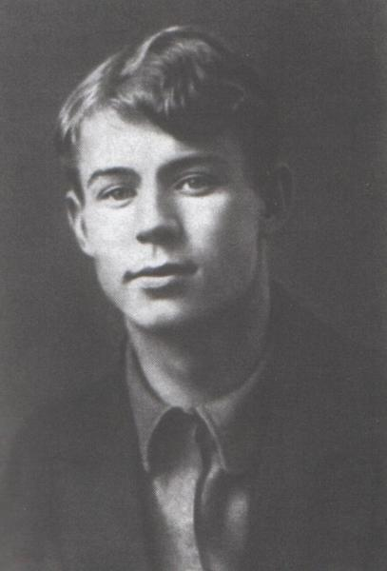
Крестьянские поэты 20 века – Новокрестьянские поэты
Николай Алексеевич Клюев
Сергей Антонович Клычков
Сергей Александрович Есенин

Slide 6
Термин "новокрестьянские" используется в литературоведении для того, чтобы отделить модернистов, которые обновляли русскую поэзию, опираясь на народное творчество, от поэзии Сурикова, Кольцова, Некрасова

Slide 7
Особенности новокрестьянской поэзии
любовь к "малой Родине"
следование вековым народным обычаям и нравственным традициям;
использование религиозной символики, христианских мотивов, языческих верований;
обращение к фольклорным сюжетам и образам, введение в поэтический обиход народных песен и частушек;
отрицание "порочной" городской культуры, сопротивление культу машин и железа.

Slide 8
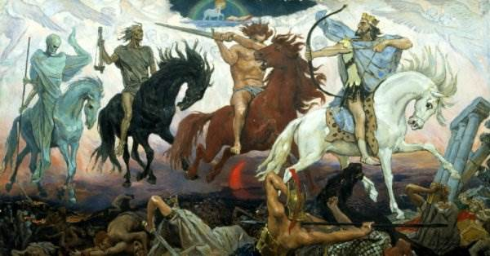
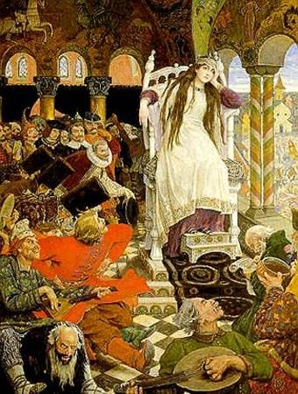
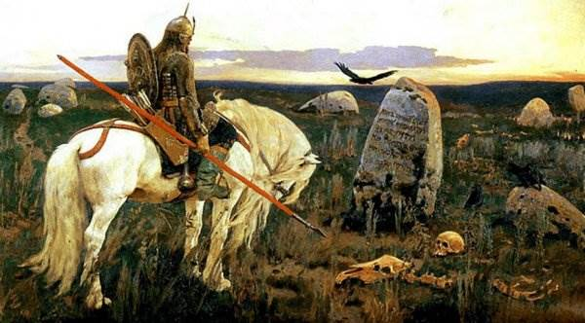
Новокрестьянские художники
Виктор Михайлович Васнецов
«Царевна-Несмеяна»
«Витязь на распутье»
«Воины апокалипсиса»

Slide 9
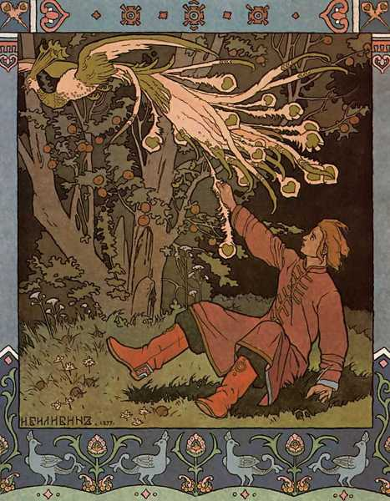
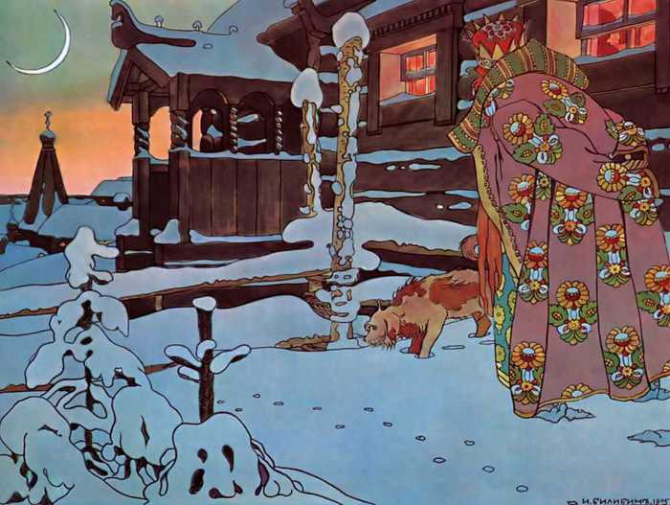
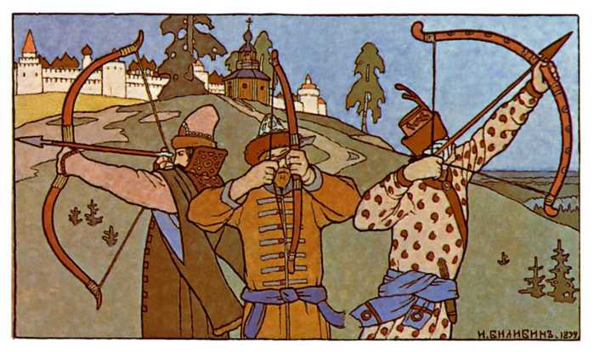
Билибин Иван Яковлевич
«Царевна – лягушка»
«Сказка о Царе-Салтане»
«Иван-Царевич и жар-птица»

Slide 10
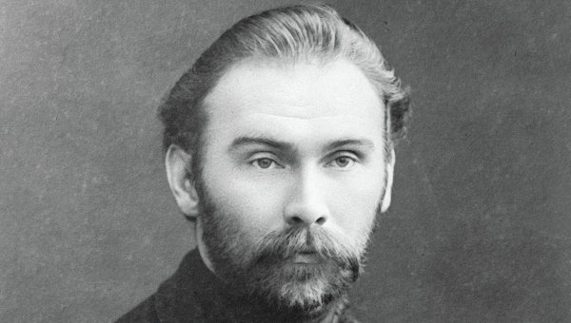
Жизнь и творчество
Николая Алексеевича Клюева

Slide 11
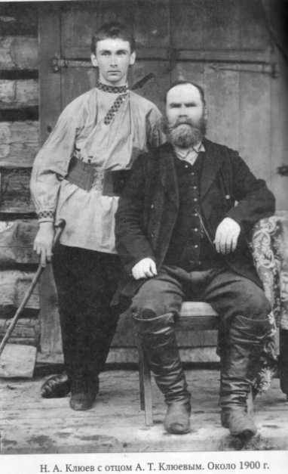
Происхождение
Дата рождения: 10 (22) октября 1884 года
Место рождения: с. Коштуг, Вышегородского уезда, Олонецкой губернии
В крестьянской, старообрядческой семье

Slide 12
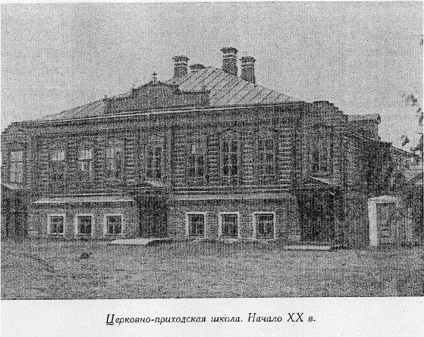
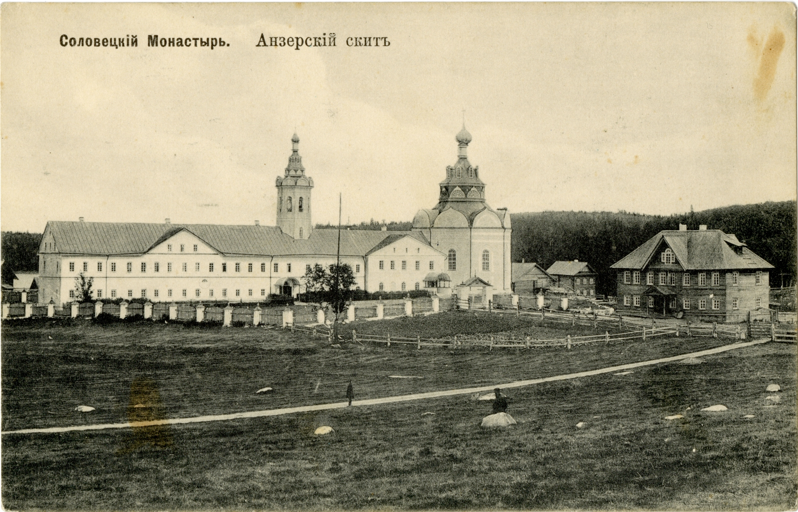
Образование
Церковно-приходская школа
Соловецкий монастырь
Странствия по России

Slide 13
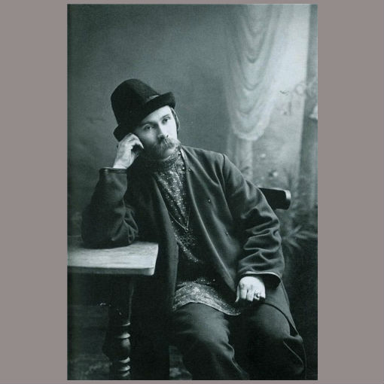
Начало
Печататься стал с 1904 года.
В 1906 году был арестован подстрекательство крестьян и агитацию противозаконных идей.
В 1907 году начинает переписываться с Блоком, с подачи которого Клюев печатается в различных журналах: «Современник», «Нива», «Заветы», «Новая земля».
1911 – сборник «Сосен перезвон»
1912 - «Братские песни»

Slide 14
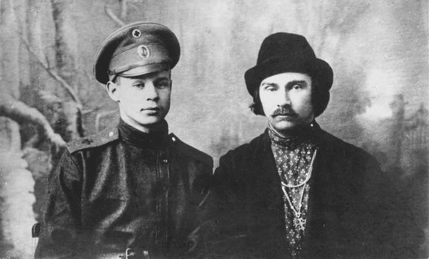
1915 – знакомство с Есениным
Создание литературной группы «Краса»
Есенин: «Клюев – мой учитель»
Тебе, мой совенок, птаха моя любимая!..
Лепил я твою душеньку, как гнездо касатка...
Ушел ты от меня разбойными тропинками!..
Рожоное мое дитятко, матюжник милый,
Гробовая доска — всем грехам покрышка.
Прости ты меня, борова, что кабаньей силой
Не вспоил я тебя до златого излишка!..
Овдовел я без тебя, как печь без помяльца...
«Плач по Есенину»

Slide 15
Клюев и революция
1916 – «Мирские думы» - народные плачи и причитания
1917 – «Избяные песни» - ностальгия по избяной Руси
1919- «Львиный хлеб» - картины гибнущей России
1927 – поэма «Погорельщина»
1930 – поэма «Песнь о Великой матери»
Россия плачет пожарами,
Варом, горючей золой,
Над перинами, над самоварами,
Над черной уездной судьбой.
Не стало кружевницы Прони,
С коклюшек ускакали кони,
Лишь златогривый горбунок
За печкой выискал клубок,
Его брыкает в сутеменки...
А в горенке по самогонке
Тальянка гиблая орет —
Хозяев новых обиход.
«Погорельщина»

Slide 16
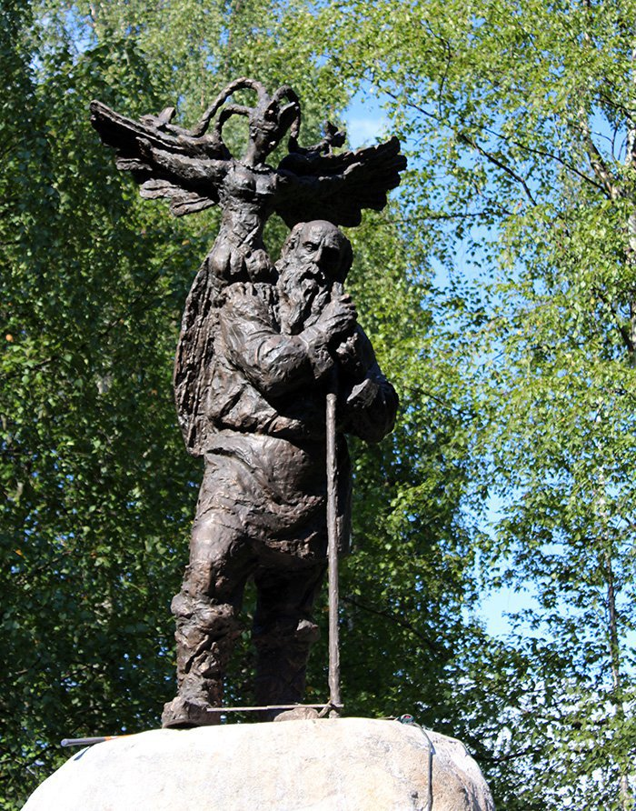
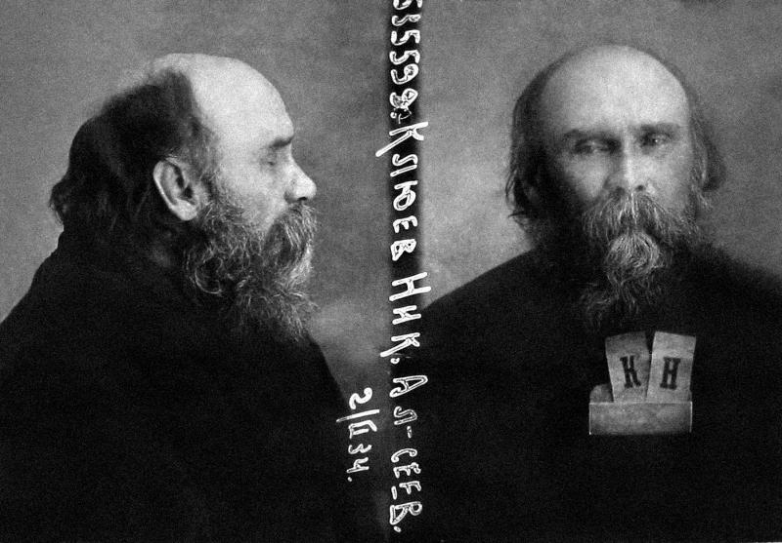
1934 – ссылка в Томскую область
1937 - расстрел

Slide 17
Художественный мир Николая Клюева
1. Идея христианской жертвенности, страдания
Я надену черную рубаху
И вослед за мутным фонарем
По камням двора пройду на плаху
С молчаливо-ласковым лицом.
И не поверишь яви зрячей,
Когда торжественно в ночи
Тебе - за боль, за подвиг плача –
Вручатся вечности ключи.

Slide 18
2. Любимый образ – образ избы
От кудрявых стружек тянет смолью,
Духовит, как улей, белый сруб.
Крепкогрудый плотник тешет колья,
На слова медлителен и скуп.
Тёпел паз, захватисты кокоры,
Крутолоб тесовый шоломок.
Будут рябью писаны подзоры,
И лудянкой выпестрен конёк.
По стене, как зернь, пройдут зарубки:
Сукрест, лапки, крапица, рядки,
Чтоб избе-молодке в красной щубке
Явь и сонь мерещились — легки.
Крепкогруд строитель-тайновидец,
Перед ним щепа как письмена:
Запоет резная пава с крылец,
Брызнет ярь с наличника окна.
И когда очёсками кудели
Над избой взлохматится дымок —
Сказ пойдет о красном древоделе
По лесам, на запад и восток.

Slide 19
3. Использование архаизмов и фольклора
Запечных потемок чурается день,
Они сторожат наговорный кистень,-
Зарыл его прадед-повольник в углу,
Приставя дозором монашенку-мглу.
И теплится сказка. Избе лет за двести,
А всё не дождется от витязя вести.
Монашка прядет паутины кудель,
Смежает зеницы небесная бель.
Изба засыпает. С узорной божницы
Взирают Микола и сестры Седмицы,
На матице ожила карлиц гурьба,
Топтыгин с козой - избяная резьба.
Глядь, в горенке стол самобранкой накрыт
На лавке разбойника дочка сидит,
На ней пятишовка, из гривен блесня,
Сама же понурей осеннего дня.
Ткачиха-метель напевает в окно:
"На саван повольнику ткися, рядно,
Лежит он в логу, окровавлен чекмень,
Не выведал ворог про чудо-кистень!"
Колотится сердце... Лесная изба
Глядится в столетья, темна, как судьба,
И пестун былин, разоспавшийся дед,
Спросонок бормочет про тутошний свет.

Slide 20
4. Любовь к природе и ненависть к городу
Широко необъятное поле,
А за ним чуть синеющий лес!
Я опять на просторе, на воле
И любуюсь красою небес.
В этом царстве зелёном природы
Не увидишь рыданий и слёз;
Только в редкие дни непогоды
Ветер стонет меж сучьев берёз.
Не найдёшь здесь душой пресыщённой
Пьяных оргий, продажной любви,
Не увидишь толпы развращённой
С затаённым проклятьем в груди.
Здесь иной мир - покоя, отрады.
Нет суетных волнений души;
Жизнь тиха здесь, как пламя лампады,
Не колеблемой ветром в тиши.

Slide 21
5. Использование цветописи
Где рай финифтяный и Сирин
Поет на ветке расписной,
Где Пушкин говором просвирен
Питает дух высокий свой,
Где Мей яровчатый, Никитин,
Велесов первенец Кольцов,
Туда бреду я, ликом скрытен,
Под ношей варварских стихов.
Когда сложу свою вязанку
Сосновых слов, медвежьих дум?
«К костру готовьтесь спозаранку»,
Гремел мой прадед Аввакум.
Сгореть в метельном Пустозерске
Или в чернилах утонуть?
Словопоклонник богомерзкий,
Не знаю я, где орлий путь.
Поет мне Сирин издалеча:
«Люби, и звезды над тобой
Заполыхают красным вечем,
Где сердце — колокол живой».
Набат сердечный чует Пушкин —
Предвечных сладостей поэт...
Как яблоневые макушки,
Благоухает звукоцвет.
Он в белой букве, в алой строчке,
В фазаньи пестрой запятой.
Моя душа, как мох на кочке,
Пригрета пушкинской весной.
И под лучом кудряво-смуглым
Дремуча глубь торфяников.
В мозгу же, росчерком округлым,
Станицы тянутся стихов.

Slide 22
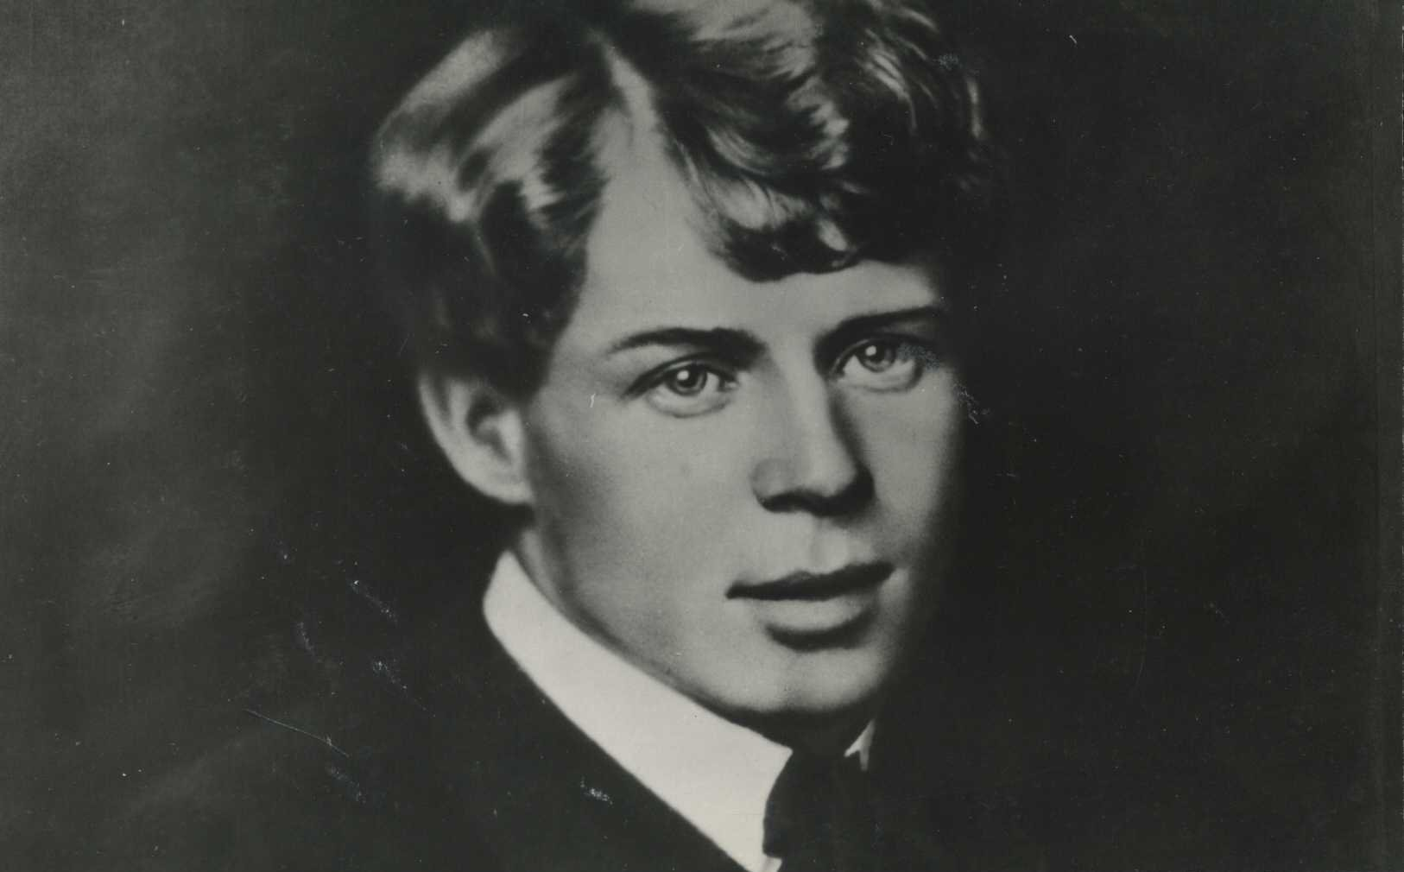
Жизнь и творчество
Сергея
Александровича
Есенина

Slide 23
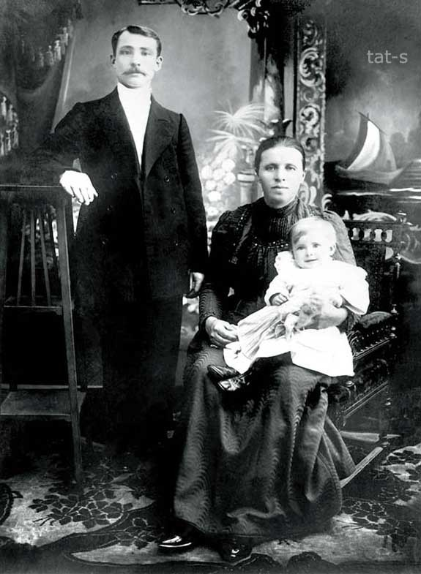
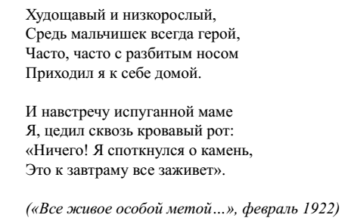
Детство
Родился 21 сентября (4 октября) 1895 года в Рязанской области, в селе Константинове

Slide 24
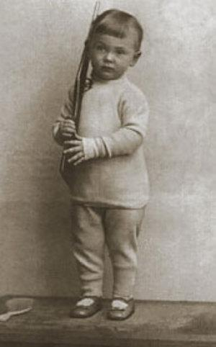
Начало творчества
«Стихи начал слагать рано. Толчки давала бабка. Она рассказывала сказки. Некоторые сказки с плохими концами мне не нравились, и я их переделывал на свой лад. Стихи начал писать, подражая частушкам»

Slide 25
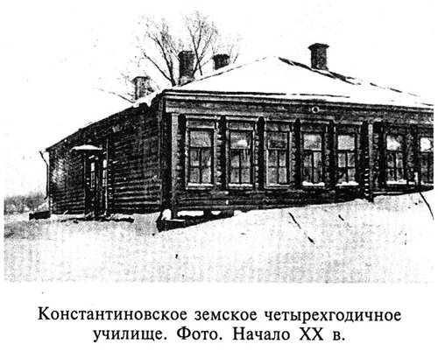
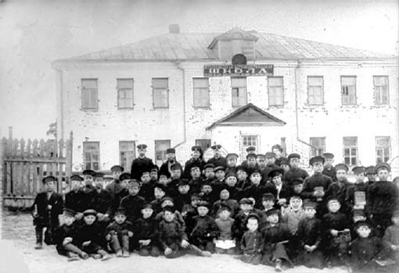
Образование
Константиновское земское училище
Двухлетняя учительская школа

Slide 26
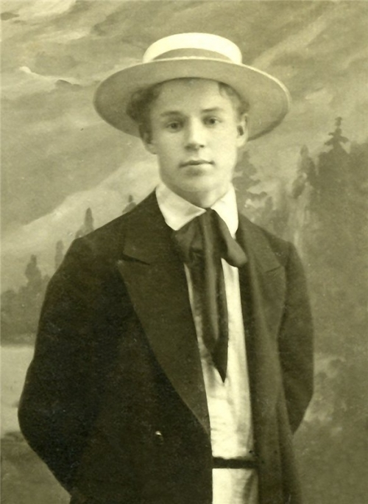
1912 – переезд в Москву
Вечерний университет
Мясная лавка
Первые публикации

Slide 27
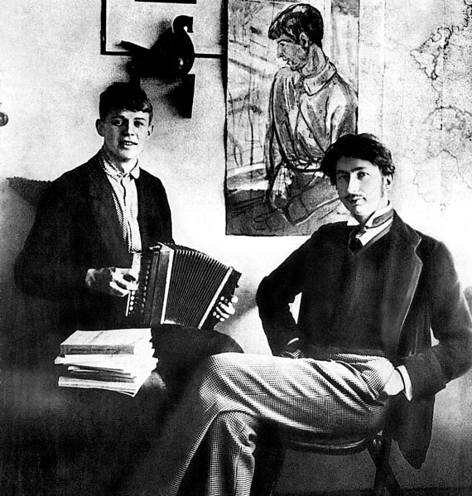
1915 - Петербург
Знакомство с Александром Блоком
«Днем у меня рязанский парень со стихами - Крестьянин Рязанской губернии, 19 лет. Стихи свежие, чистые, голосистые…»

Slide 28
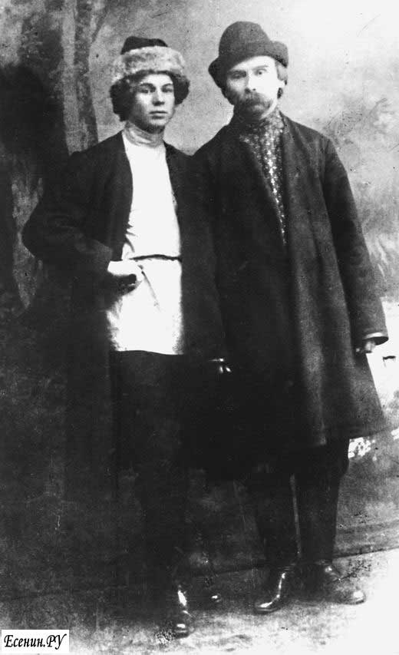
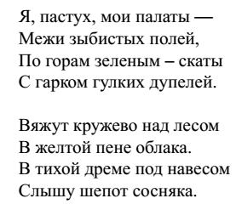
Поэт «из народа»
Есенин не столько был крестьянином, сколько талантливо играл крестьянина.
1916 – первый сборник «Радуница»

Slide 29
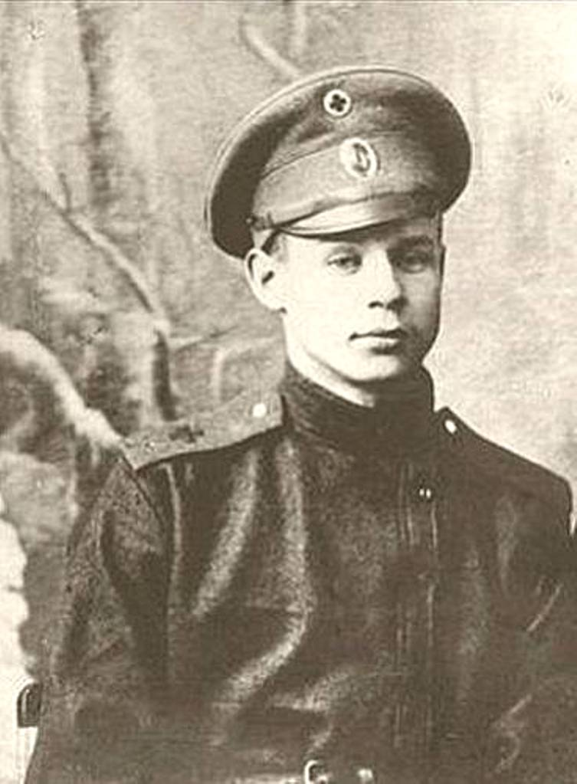
Есенин и революция
«В годы революции всецело был на стороне Октября, но принимал всё по-своему, с крестьянским уклоном».
Небо – как колокол,
Месяц – язык,
Мать моя – родина,
Я - большевик

Slide 30
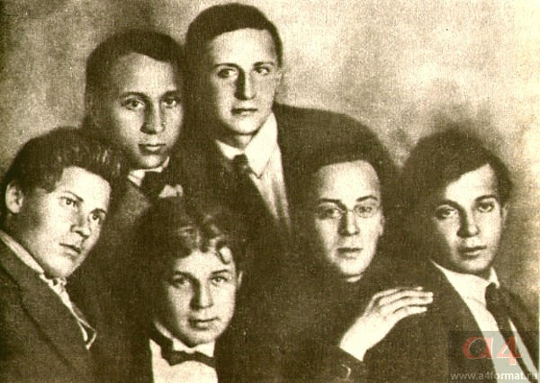
Есенин и имажинизм - 1919
Образ, и только образ – вот орудие производства мастера искусства. Образ – это броня строки… Имажинизм должен был появиться, и мы горды тем, что мы его оруженосцы….»
1924 – конец имажинизма
Журнал «Гостиница для путешествующих в прекрасном»
Литературное кафе «Стойло пегаса»

Slide 31
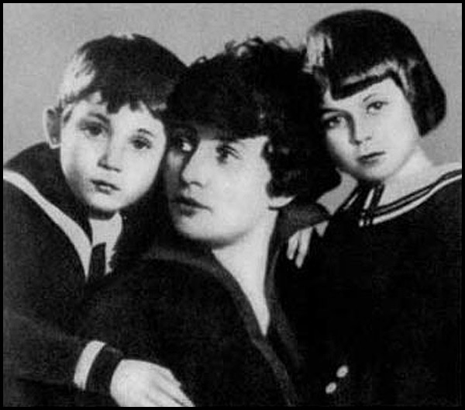
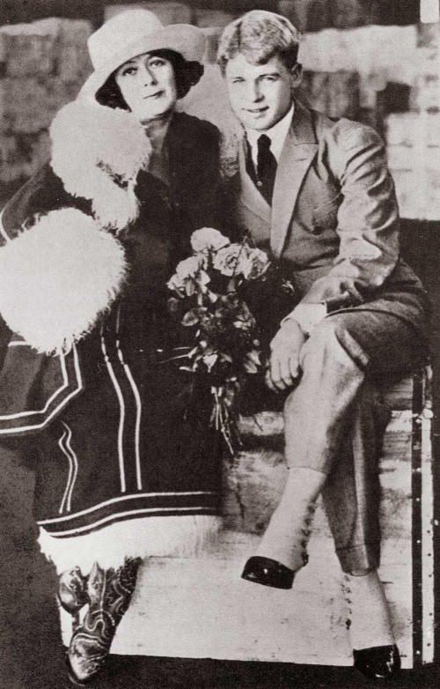
Личная жизнь
Зинаида Райх
Айседора Дункан

Slide 32
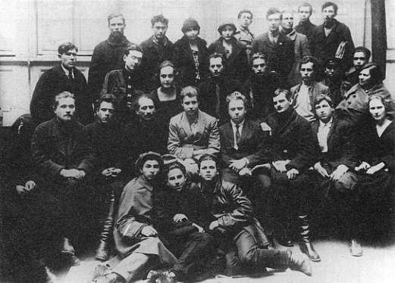
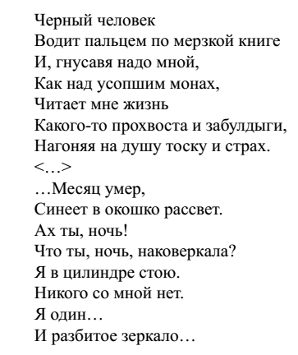
Бакинские поэмы
«Персидские мотивы»
«Русь уходящая»
«Анна Снегина»
«Черный человек» - 1925

Slide 33
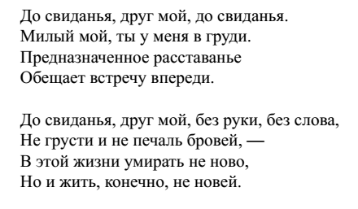
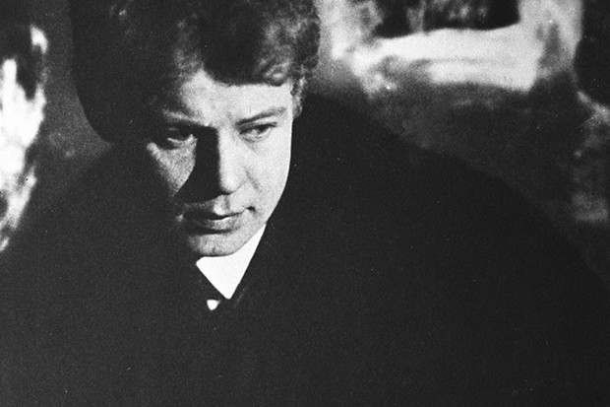
Возвращение в Ленинград –
23 декабря 1825 года
28 декабря 1925 – Самоубийство в гостинице «Англетер»

Slide 34
Художественный мир Есенина
1. Любимый образ – месяц, луна
Хорошо бы, на стог улыбаясь,
Мордой месяца сено жевать...
Где ты, где, моя тихая радость —
Все любя, ничего не желать?
За темной прядью перелесиц,
В неколебимой синеве,
Ягненочек кудрявый — месяц
Гуляет в голубой траве.
А когда чуть плелась обратно,
Слизывая пот с боков,
Показался ей месяц над хатой
Одним из ее щенков.
Золотою лягушкой луна
Распласталась на тихой воде.
Словно яблонный цвет, седина
У отца пролилась в бороде.

Slide 35
2. Зоологические сравнения и метафоры
Тихо в чаще можжевеля по обрыву.
Осень, рыжая кобыла, чешет гриву.
Над речным покровом берегов
Слышен синий лязг ее подков.
Сохнет стаявшая глина,
На сугорьях гниль опенок.
Пляшет ветер по равнинам,
Рыжий ласковый осленок.
И невольно в море хлеба
Рвется образ с языка:
Отелившееся небо
Лижет красного телка.

Slide 36
3. Любовь к животным
Корова
Лисица
Песнь о собаке
Дряхлая, выпали зубы,
Свиток годов на рогах.
Бил ее выгонщик грубый
На перегонных полях.
…
Не дали матери сына,
Первая радость не прок.
И на колу под осиной
Шкуру трепал ветерок.
На раздробленной ноге приковыляла,
У норы свернулася в кольцо.
Тонкой прошвой кровь отмежевала
На снегу дремучее лицо.
…
Желтый хвост упал в метель пожаром,
На губах — как прелая морковь...
Пахло инеем и глиняным угаром,
А в ощур сочилась тихо кровь.
Утром в ржаном закуте,
Где златятся рогожи в ряд,
Семерых ощенила сука,
Рыжих семерых щенят.
…
И глухо, как от подачки,
Когда бросят ей камень в смех,
Покатились глаза собачьи
Золотыми звездами в снег.

Slide 37
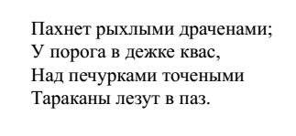
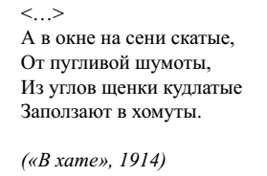
4. Вселенная Есенина – крестьянский двор

Slide 38
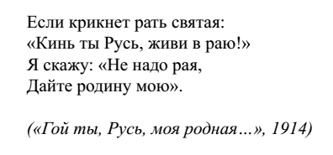
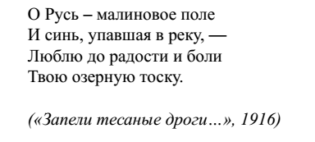
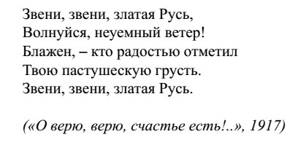
5. Любовь к России, Руси

Slide 39
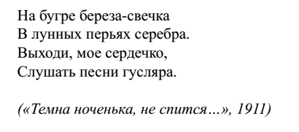
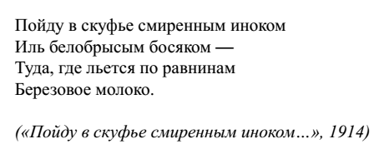
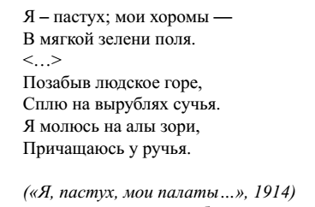
6. Разные лирические герои

Slide 40
7. Любимая девушка – фольклорная красная девица
Хороша была Танюша, краше не было в селе,
Красной рюшкою по белу сарафан на подоле.
У оврага за плетнями ходит Таня ввечеру.
Месяц в облачном тумане водит с тучами игру.
Не бродить, не мять в кустах багряных
Лебеды и не искать следа.
Со снопом волос твоих овсяных
Отоснилась ты мне навсегда.
С алым соком ягоды на коже,
Нежная, красивая, была
На закат ты розовый похожа
И, как снег, лучиста и светла.

Slide 41
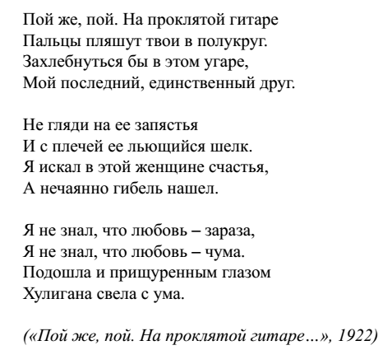
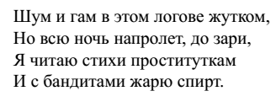
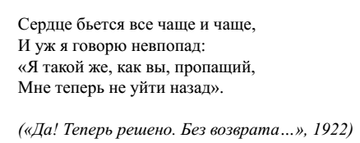
8. Образ хулигана и скандалиста
(«Исповедь хулигана», «Москва кабацкая»)

Slide 42
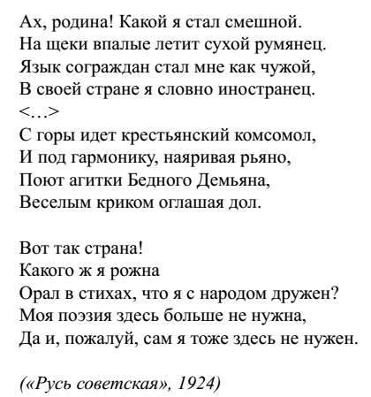
9. Разочарование в революции

Slide 43



10. Мотив подведения итогов

Slide 44
«Черный человек»
1923-1925
Сколько героев в поэме? Назовите их
В чем причина болезни поэта?
Из скольких частей состоит поэма?
Что можно сказать о черном человеке?
Что за книгу читает черный человек?
Что в этой книге написано?
Кто такой черный человек?
Что делает Есенин в своей поэме «Черный человек»?

Slide 45
Закрепление усвоенного материала
Что такое «Новокрестьянская поэзия»?
Назовите основных представителей Новокрестьянской поэзии
В чем заключаются особенности Новокрестьянской поэзии?
Кто был основоположником этого направления? Что его выделяет на фоне других поэтов?
Что нового привнес Есенин в поэзию 20 века?

